Slide 1
Проект посадки на ускоритель
Автор: Ефремов Леонид Б03-403

Slide 2
Постановка задачи
Цель: Разработать ракету, способную ориентированно садиться на двигатели, при помощи торможения твердотопливными ускорителями.
Выбранные подходы обеспечивали минимизацию электрических систем управления, облегчение и упрощение конструкции.
Ракета строилась к Фестивалю космонавтики 2025, далее будет показан прототип.

Slide 3
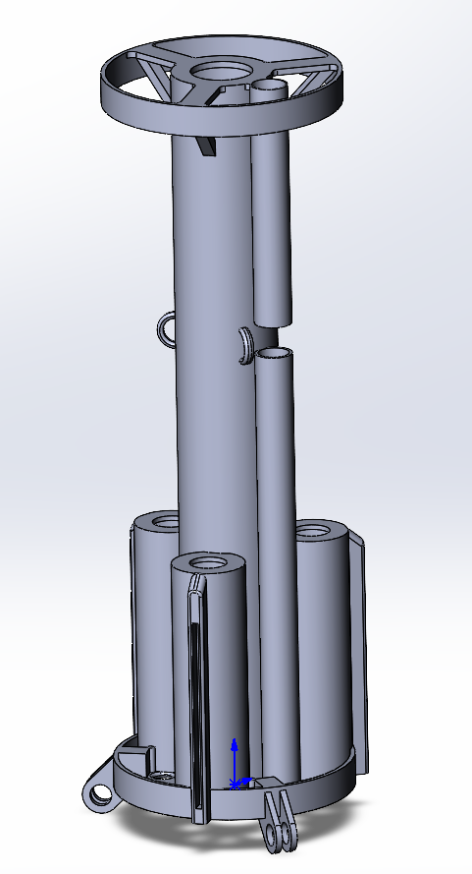
Силовой блок
В качестве примера рассмотрим самую сложную деталь в прототипе. Данный монолит является главной функциональной частью ракеты.
1 . Трубы открытыми колпаками для удобнной установки и извлечения маршевого двигаеля РД-100 и посадочных двигателей РД-20.
2. Отверстия для выноса системы зажигания двигателей управляемой самой ракетой.
3. Гладкие отверстия для систем амортизации.
4. Крепления амортизаторов.
5. Шарнирные крепления стоек шасси.
6. Пазовые крепления стабилизаторов.
7. Внутренняя труба для направляющей
Множественные ребра жесткости для креплений стоек шасси и крепления силового блока к ракете.

Slide 4
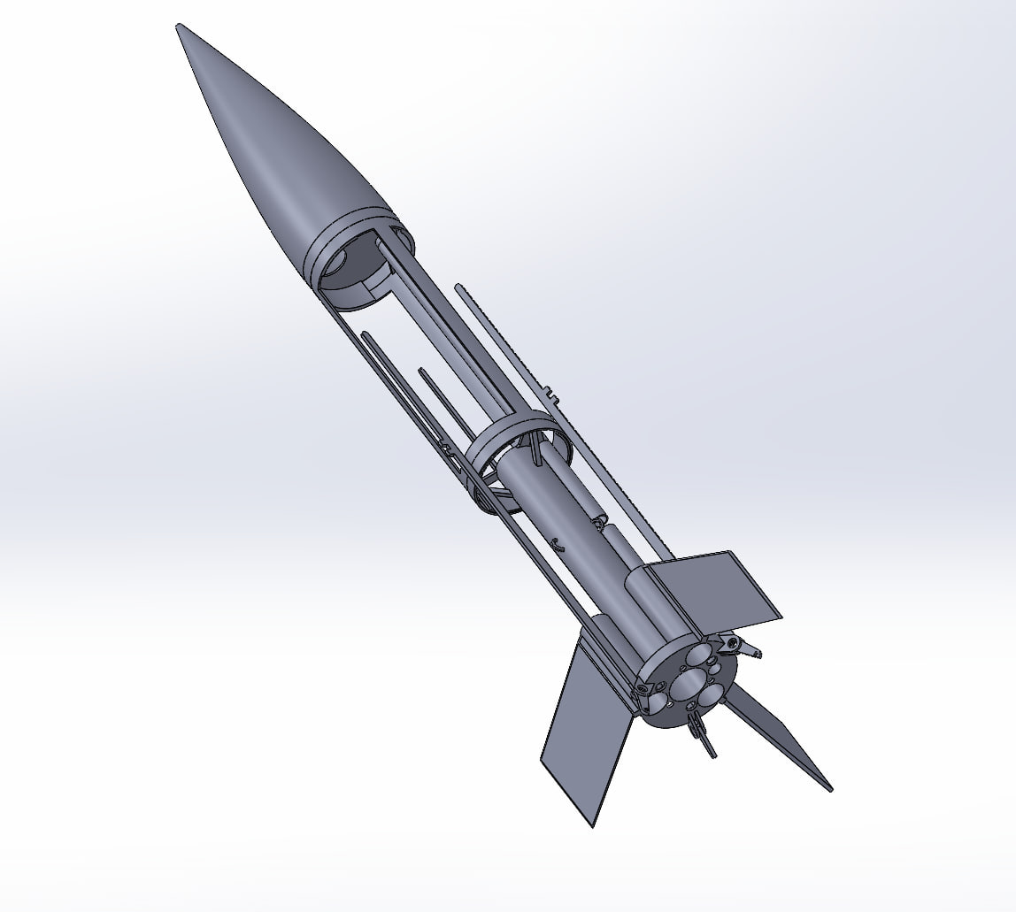
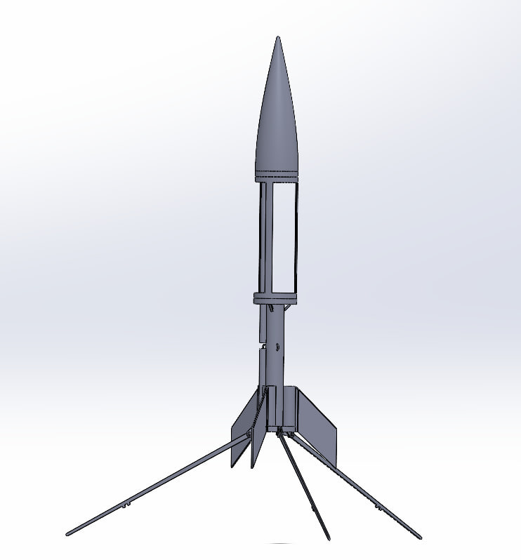
Посадочные стойки
Стойки раскрываются простейшим механизмом. В сложенном положении стойки натягивают резинки или пружины, обеспечивающих их выпуск. Стойки в сложенном положении связаны окружной нитью, которая пережишается в апогее, давая резинкам раскрыть стойки в полете, так же обеспечивая амортизацию при посадке.

Slide 5
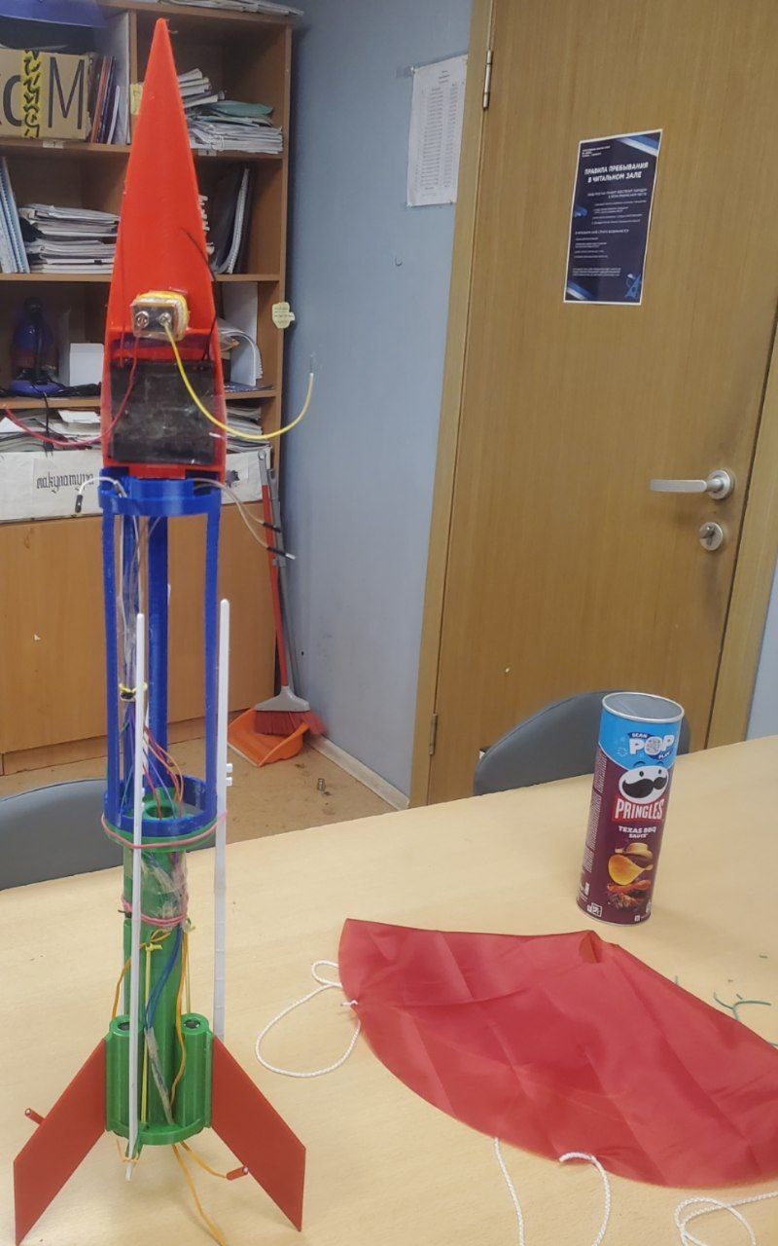
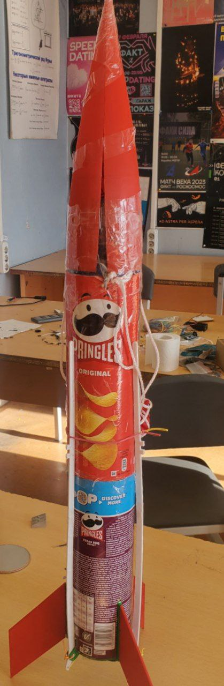
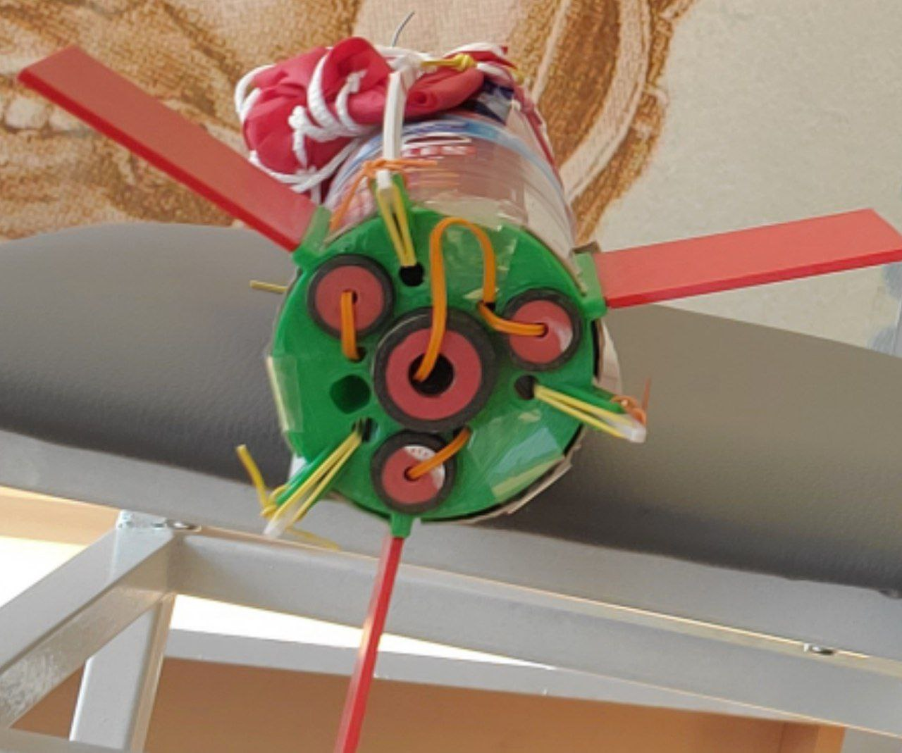
Электроника: ESP32-S3, BMP260, реле.
Парашют укомплектован внешне для предсказуемости траектории полета

Slide 6
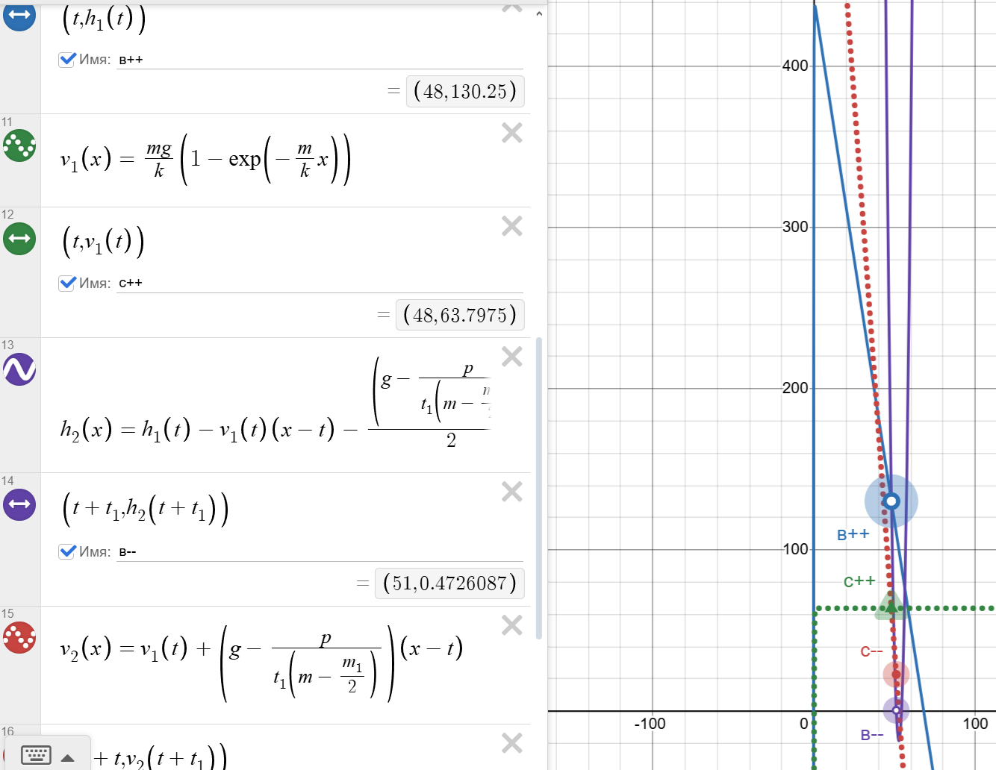
Модель полета для расчёта параметров ракеты

